Slide 1
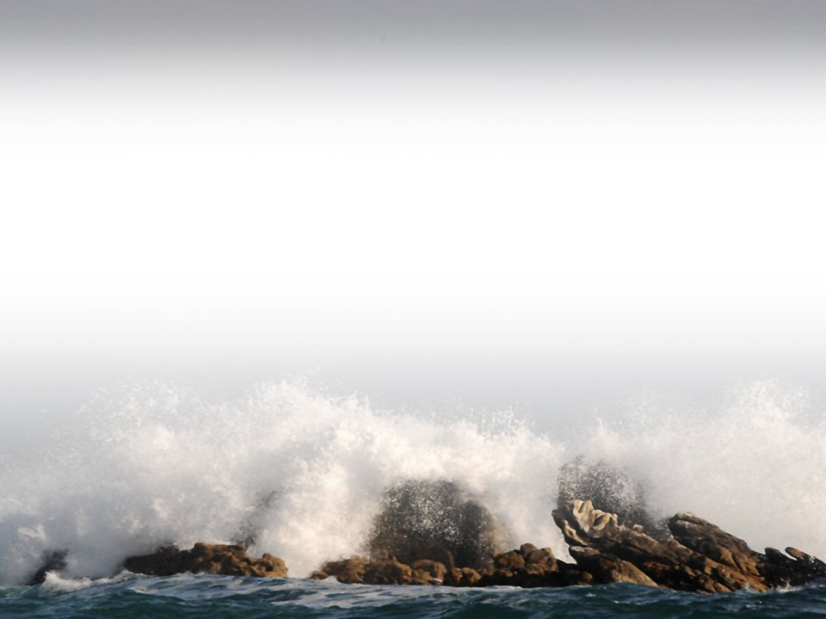
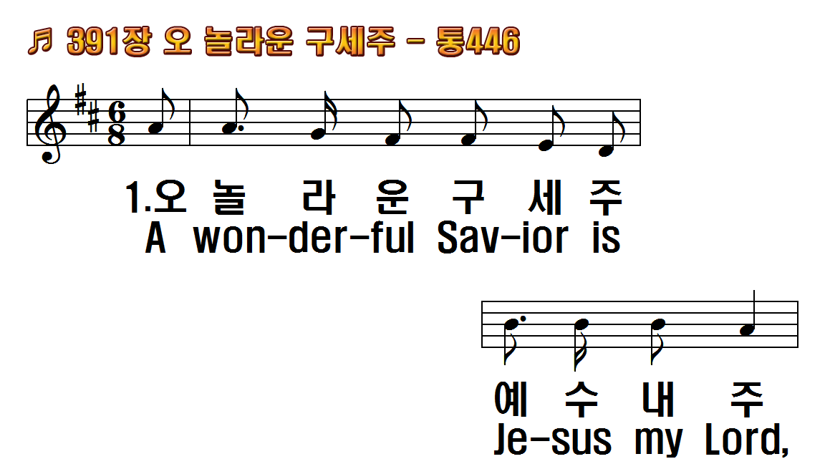
1.오 놀라운 구세주 예수
2.오 놀라운 구세주 예수
3.측량 못할 은혜로
4.주 예수님 공중에
후.메마른 땅을 종일
1.A wonderful Savior is
2.A wonderful Savior is
3.With numberless
4.When clothed in His
R.He hideth my soul in

Slide 2
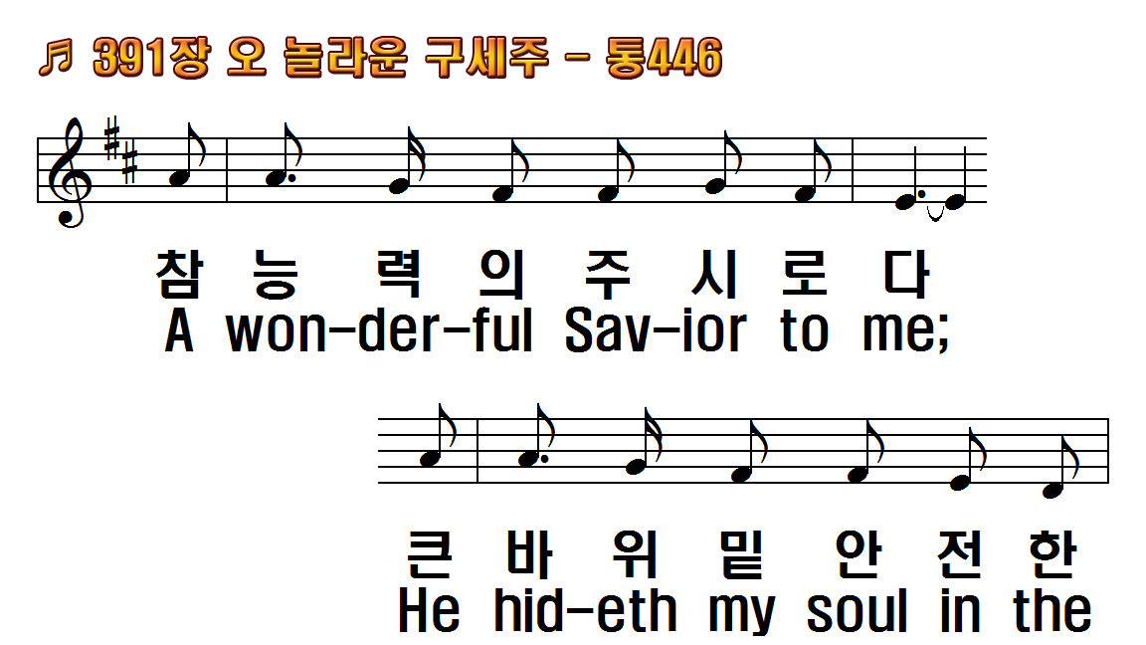
1.오 놀라운 구세주 예수
2.오 놀라운 구세주 예수
3.측량 못할 은혜로
4.주 예수님 공중에
후.메마른 땅을 종일
1.A wonderful Savior is
2.A wonderful Savior is
3.With numberless
4.When clothed in His
R.He hideth my soul in

Slide 3
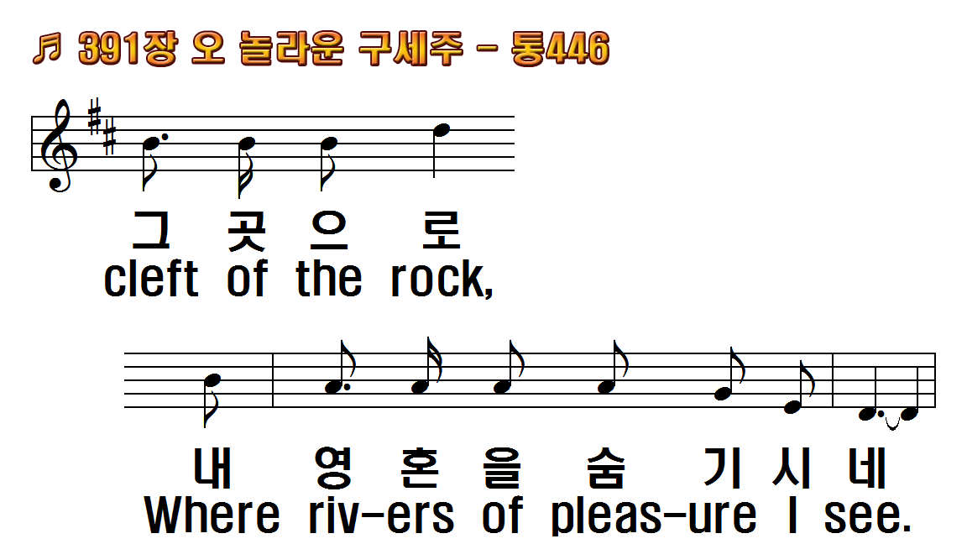
1.오 놀라운 구세주 예수
2.오 놀라운 구세주 예수
3.측량 못할 은혜로
4.주 예수님 공중에
후.메마른 땅을 종일
1.A wonderful Savior is
2.A wonderful Savior is
3.With numberless
4.When clothed in His
R.He hideth my soul in

Slide 4
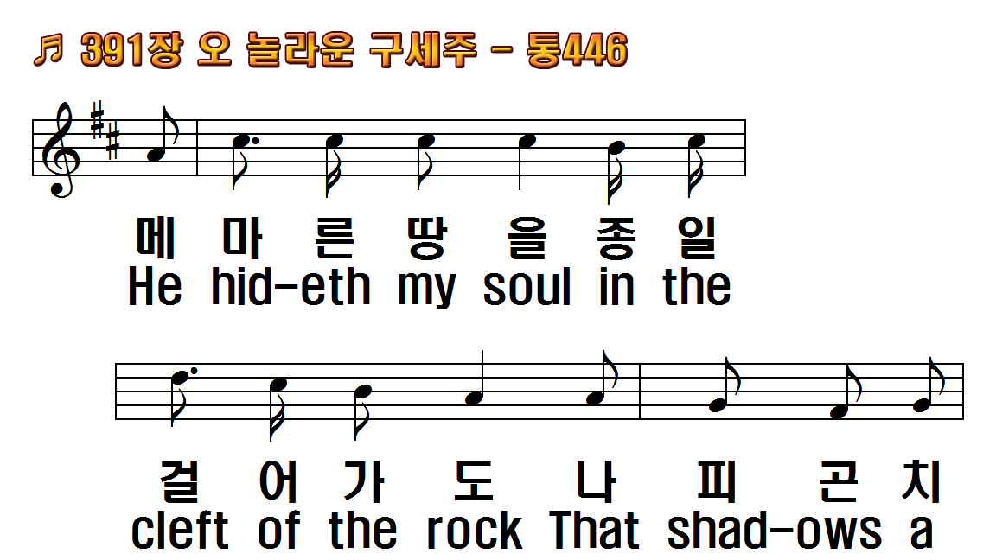
1.오 놀라운 구세주 예수
2.오 놀라운 구세주 예수
3.측량 못할 은혜로
4.주 예수님 공중에
후.메마른 땅을 종일
1.A wonderful Savior is
2.A wonderful Savior is
3.With numberless
4.When clothed in His
R.He hideth my soul in

Slide 5
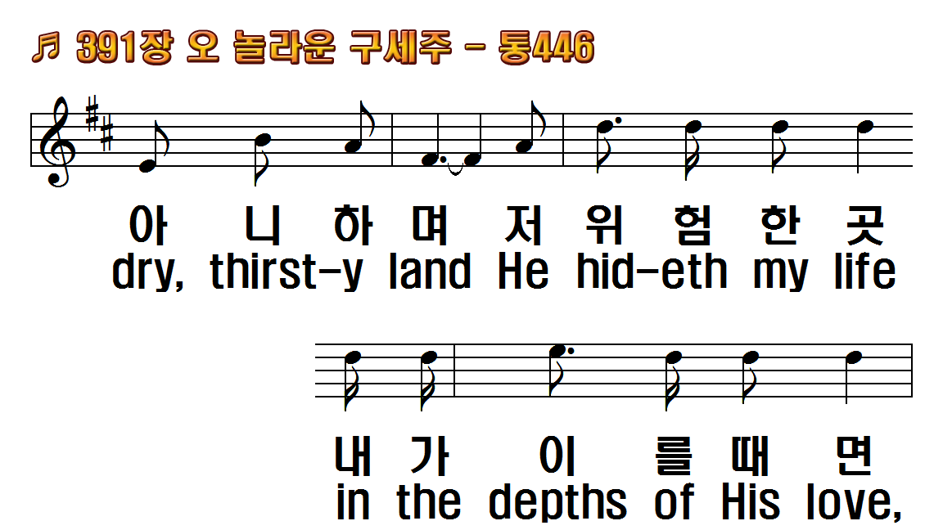
1.오 놀라운 구세주 예수
2.오 놀라운 구세주 예수
3.측량 못할 은혜로
4.주 예수님 공중에
후.메마른 땅을 종일
1.A wonderful Savior is
2.A wonderful Savior is
3.With numberless
4.When clothed in His
R.He hideth my soul in

Slide 6
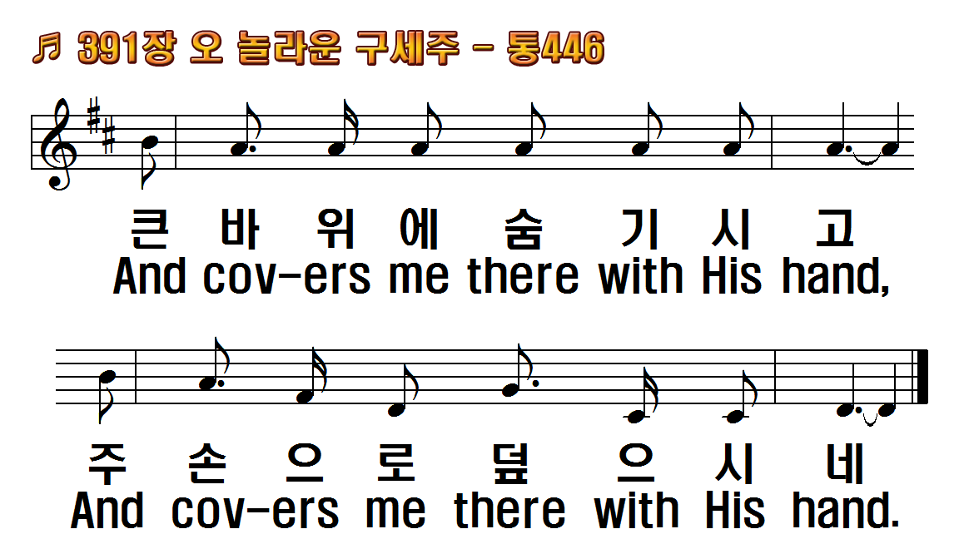
1.오 놀라운 구세주 예수
2.오 놀라운 구세주 예수
3.측량 못할 은혜로
4.주 예수님 공중에
후.메마른 땅을 종일
1.A wonderful Savior is
2.A wonderful Savior is
3.With numberless
4.When clothed in His
R.He hideth my soul in

Slide 7
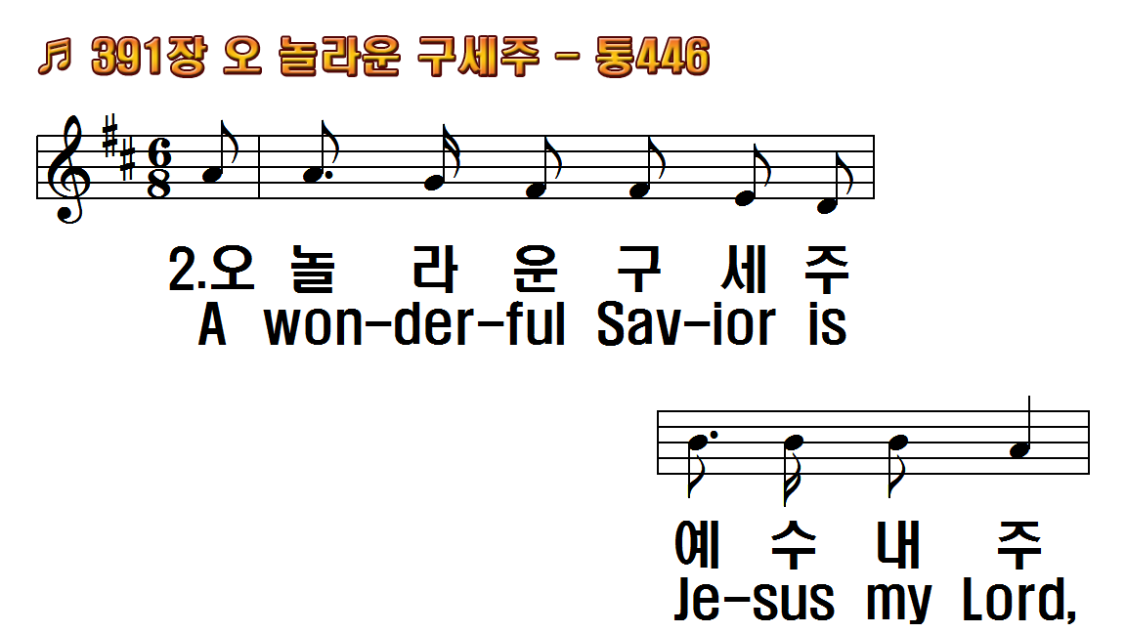
1.오 놀라운 구세주 예수
2.오 놀라운 구세주 예수
3.측량 못할 은혜로
4.주 예수님 공중에
후.메마른 땅을 종일
1.A wonderful Savior is
2.A wonderful Savior is
3.With numberless
4.When clothed in His
R.He hideth my soul in

Slide 8
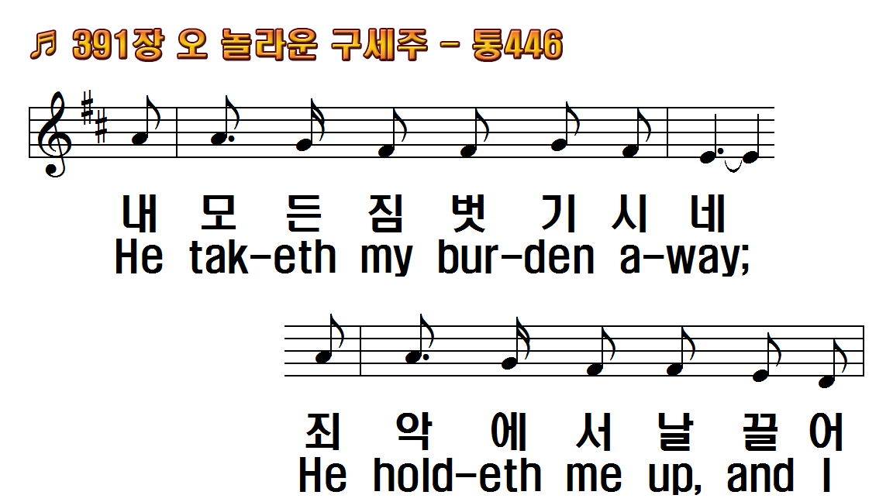
1.오 놀라운 구세주 예수
2.오 놀라운 구세주 예수
3.측량 못할 은혜로
4.주 예수님 공중에
후.메마른 땅을 종일
1.A wonderful Savior is
2.A wonderful Savior is
3.With numberless
4.When clothed in His
R.He hideth my soul in

Slide 9
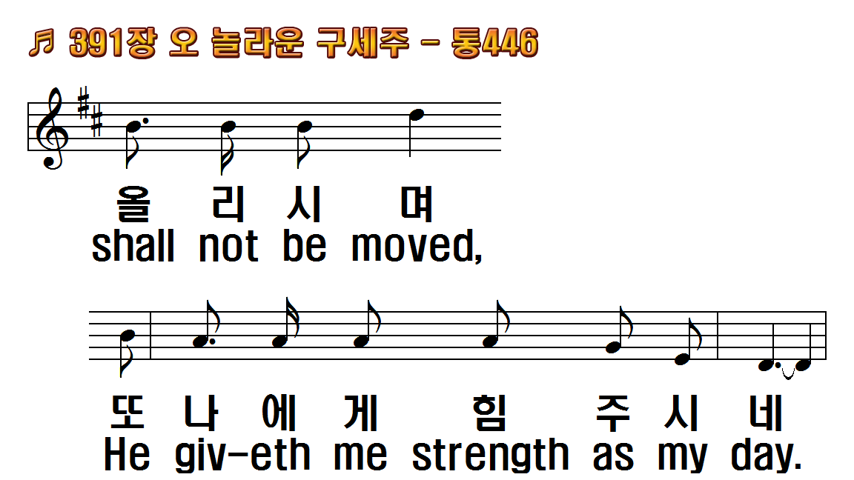
1.오 놀라운 구세주 예수
2.오 놀라운 구세주 예수
3.측량 못할 은혜로
4.주 예수님 공중에
후.메마른 땅을 종일
1.A wonderful Savior is
2.A wonderful Savior is
3.With numberless
4.When clothed in His
R.He hideth my soul in

Slide 10
1.오 놀라운 구세주 예수
2.오 놀라운 구세주 예수
3.측량 못할 은혜로
4.주 예수님 공중에
후.메마른 땅을 종일
1.A wonderful Savior is
2.A wonderful Savior is
3.With numberless
4.When clothed in His
R.He hideth my soul in

Slide 11
1.오 놀라운 구세주 예수
2.오 놀라운 구세주 예수
3.측량 못할 은혜로
4.주 예수님 공중에
후.메마른 땅을 종일
1.A wonderful Savior is
2.A wonderful Savior is
3.With numberless
4.When clothed in His
R.He hideth my soul in

Slide 12
1.오 놀라운 구세주 예수
2.오 놀라운 구세주 예수
3.측량 못할 은혜로
4.주 예수님 공중에
후.메마른 땅을 종일
1.A wonderful Savior is
2.A wonderful Savior is
3.With numberless
4.When clothed in His
R.He hideth my soul in

Slide 13
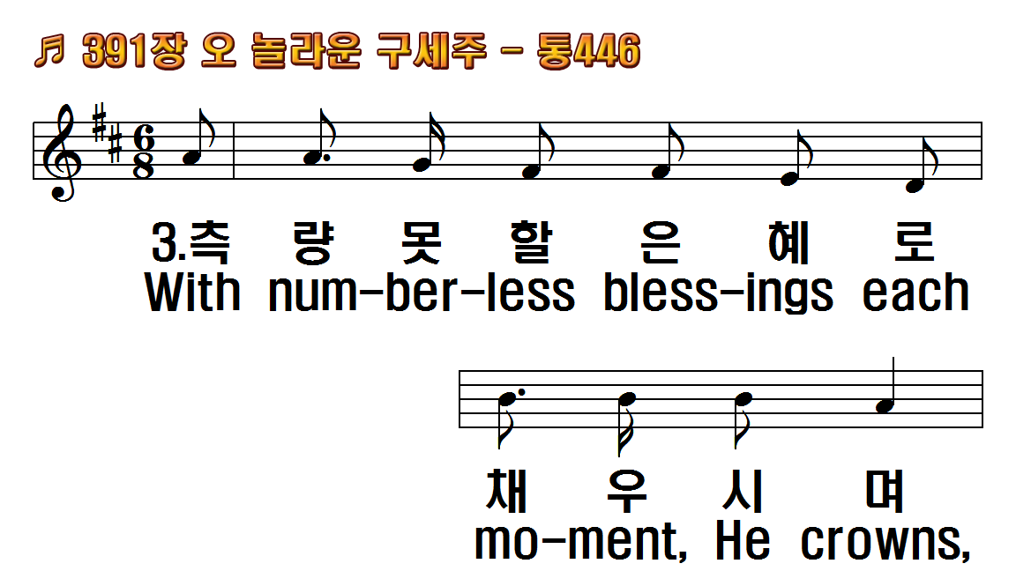
1.오 놀라운 구세주 예수
2.오 놀라운 구세주 예수
3.측량 못할 은혜로
4.주 예수님 공중에
후.메마른 땅을 종일
1.A wonderful Savior is
2.A wonderful Savior is
3.With numberless
4.When clothed in His
R.He hideth my soul in

Slide 14
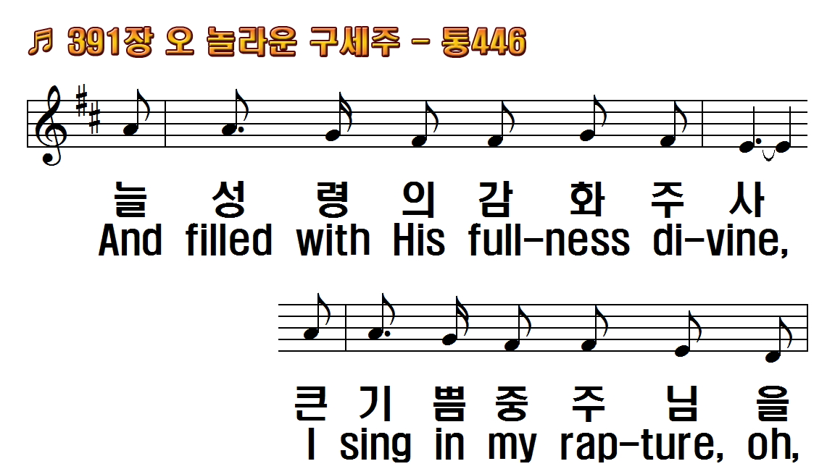
1.오 놀라운 구세주 예수
2.오 놀라운 구세주 예수
3.측량 못할 은혜로
4.주 예수님 공중에
후.메마른 땅을 종일
1.A wonderful Savior is
2.A wonderful Savior is
3.With numberless
4.When clothed in His
R.He hideth my soul in

Slide 15
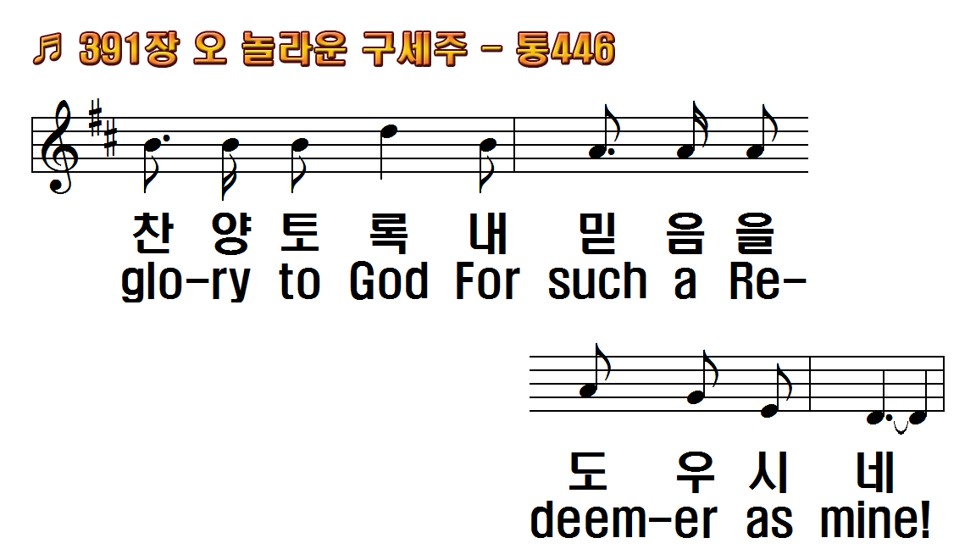
1.오 놀라운 구세주 예수
2.오 놀라운 구세주 예수
3.측량 못할 은혜로
4.주 예수님 공중에
후.메마른 땅을 종일
1.A wonderful Savior is
2.A wonderful Savior is
3.With numberless
4.When clothed in His
R.He hideth my soul in

Slide 16
1.오 놀라운 구세주 예수
2.오 놀라운 구세주 예수
3.측량 못할 은혜로
4.주 예수님 공중에
후.메마른 땅을 종일
1.A wonderful Savior is
2.A wonderful Savior is
3.With numberless
4.When clothed in His
R.He hideth my soul in

Slide 17
1.오 놀라운 구세주 예수
2.오 놀라운 구세주 예수
3.측량 못할 은혜로
4.주 예수님 공중에
후.메마른 땅을 종일
1.A wonderful Savior is
2.A wonderful Savior is
3.With numberless
4.When clothed in His
R.He hideth my soul in

Slide 18
1.오 놀라운 구세주 예수
2.오 놀라운 구세주 예수
3.측량 못할 은혜로
4.주 예수님 공중에
후.메마른 땅을 종일
1.A wonderful Savior is
2.A wonderful Savior is
3.With numberless
4.When clothed in His
R.He hideth my soul in

Slide 19
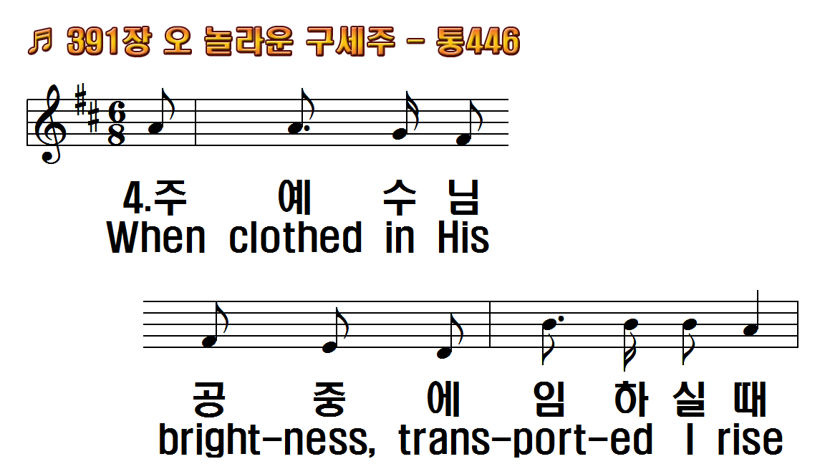
1.오 놀라운 구세주 예수
2.오 놀라운 구세주 예수
3.측량 못할 은혜로
4.주 예수님 공중에
후.메마른 땅을 종일
1.A wonderful Savior is
2.A wonderful Savior is
3.With numberless
4.When clothed in His
R.He hideth my soul in

Slide 20
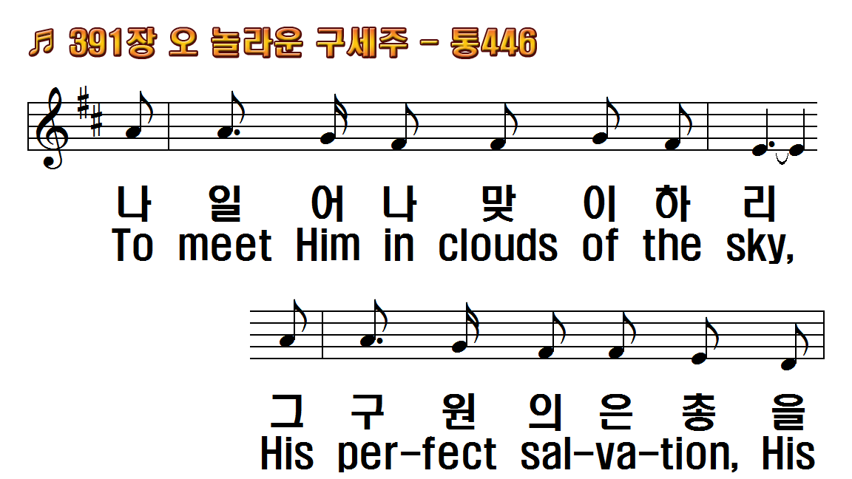
1.오 놀라운 구세주 예수
2.오 놀라운 구세주 예수
3.측량 못할 은혜로
4.주 예수님 공중에
후.메마른 땅을 종일
1.A wonderful Savior is
2.A wonderful Savior is
3.With numberless
4.When clothed in His
R.He hideth my soul in

Slide 21
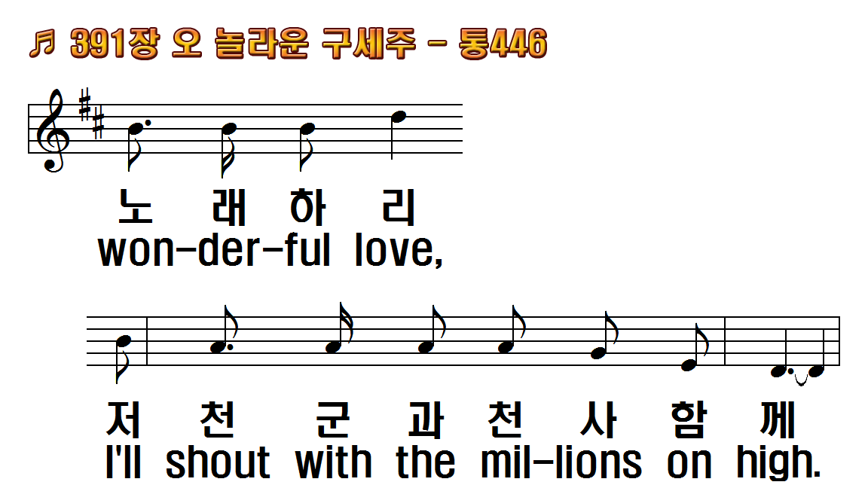
1.오 놀라운 구세주 예수
2.오 놀라운 구세주 예수
3.측량 못할 은혜로
4.주 예수님 공중에
후.메마른 땅을 종일
1.A wonderful Savior is
2.A wonderful Savior is
3.With numberless
4.When clothed in His
R.He hideth my soul in

Slide 22
1.오 놀라운 구세주 예수
2.오 놀라운 구세주 예수
3.측량 못할 은혜로
4.주 예수님 공중에
후.메마른 땅을 종일
1.A wonderful Savior is
2.A wonderful Savior is
3.With numberless
4.When clothed in His
R.He hideth my soul in

Slide 23
1.오 놀라운 구세주 예수
2.오 놀라운 구세주 예수
3.측량 못할 은혜로
4.주 예수님 공중에
후.메마른 땅을 종일
1.A wonderful Savior is
2.A wonderful Savior is
3.With numberless
4.When clothed in His
R.He hideth my soul in

Slide 24
1.오 놀라운 구세주 예수
2.오 놀라운 구세주 예수
3.측량 못할 은혜로
4.주 예수님 공중에
후.메마른 땅을 종일
1.A wonderful Savior is
2.A wonderful Savior is
3.With numberless
4.When clothed in His
R.He hideth my soul in

Slide 25
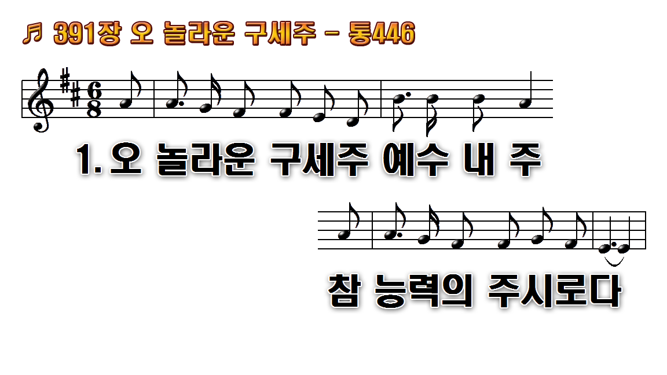
1.오 놀라운 구세주 예수
2.오 놀라운 구세주 예수
3.측량 못 할 은혜로
4.주 예수님 공중에
후.메마른 땅을 종일

Slide 26
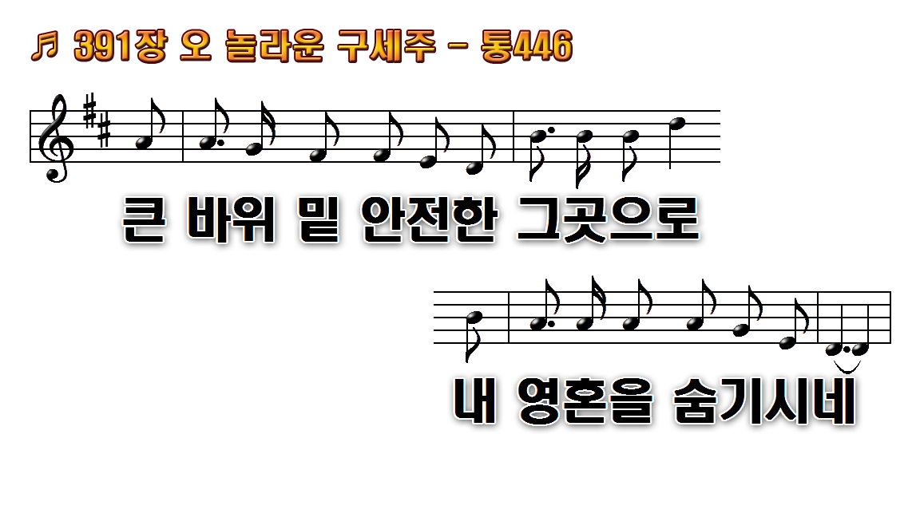
1.오 놀라운 구세주 예수
2.오 놀라운 구세주 예수
3.측량 못 할 은혜로
4.주 예수님 공중에
후.메마른 땅을 종일

Slide 27
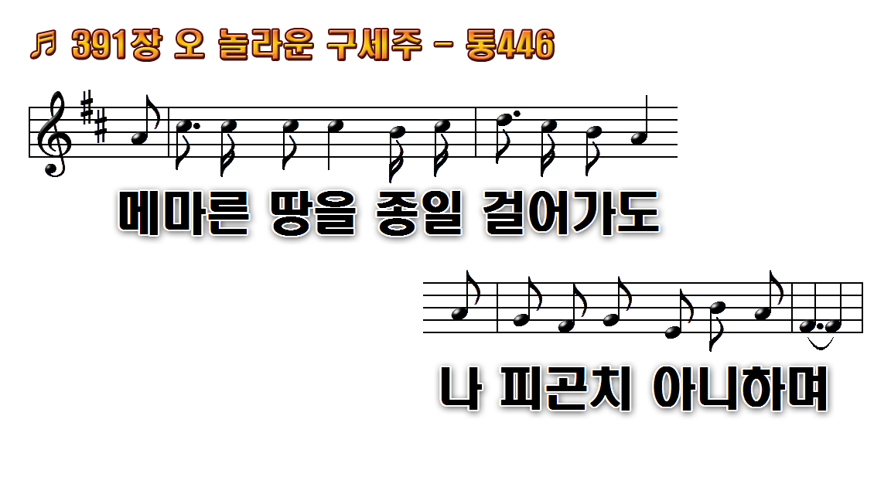
1.오 놀라운 구세주 예수
2.오 놀라운 구세주 예수
3.측량 못 할 은혜로
4.주 예수님 공중에
후.메마른 땅을 종일

Slide 28
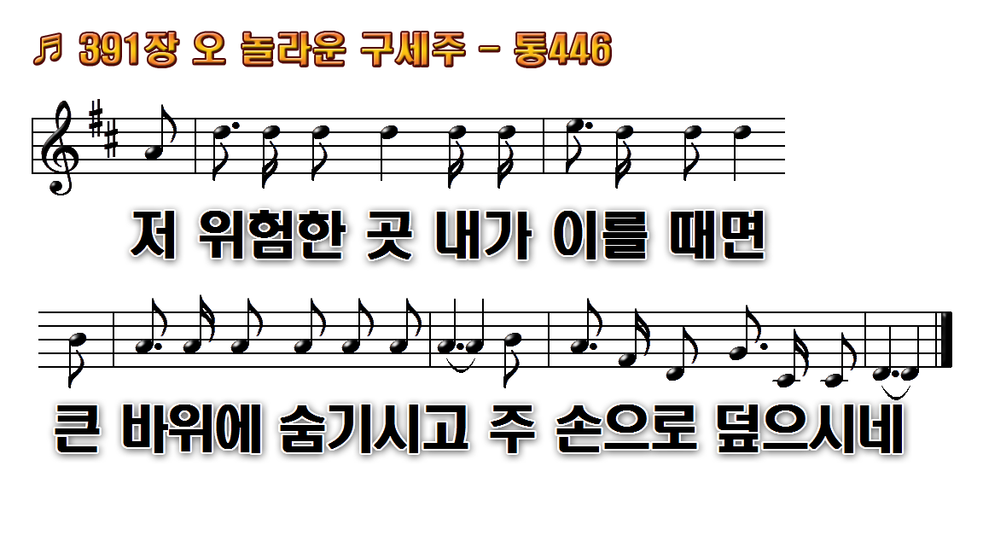
1.오 놀라운 구세주 예수
2.오 놀라운 구세주 예수
3.측량 못 할 은혜로
4.주 예수님 공중에
후.메마른 땅을 종일

Slide 29
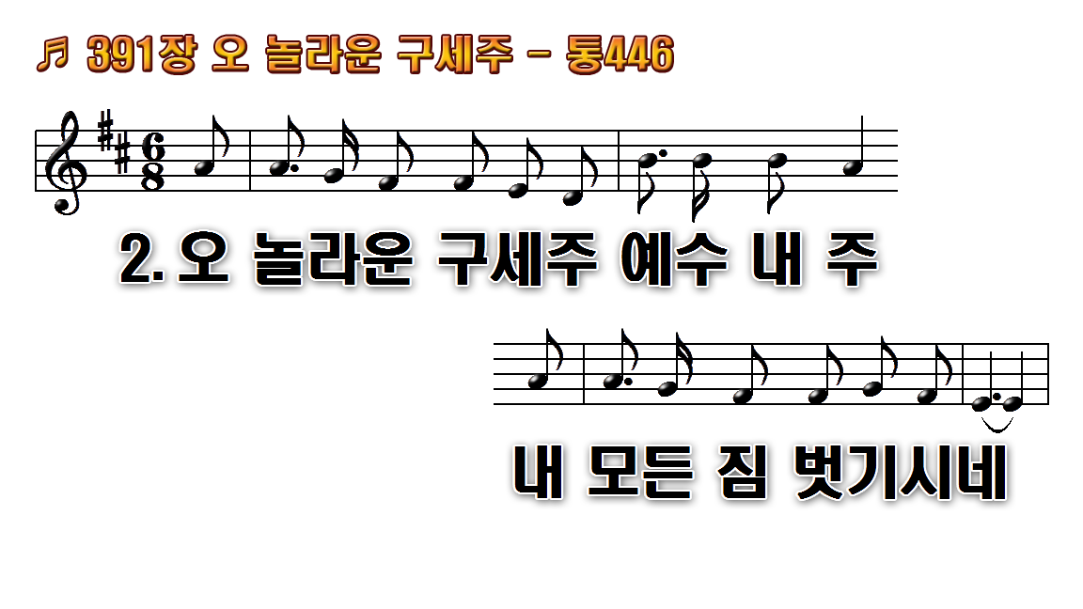
1.오 놀라운 구세주 예수
2.오 놀라운 구세주 예수
3.측량 못 할 은혜로
4.주 예수님 공중에
후.메마른 땅을 종일

Slide 30

1.오 놀라운 구세주 예수
2.오 놀라운 구세주 예수
3.측량 못 할 은혜로
4.주 예수님 공중에
후.메마른 땅을 종일

Slide 31
1.오 놀라운 구세주 예수
2.오 놀라운 구세주 예수
3.측량 못 할 은혜로
4.주 예수님 공중에
후.메마른 땅을 종일

Slide 32
1.오 놀라운 구세주 예수
2.오 놀라운 구세주 예수
3.측량 못 할 은혜로
4.주 예수님 공중에
후.메마른 땅을 종일

Slide 33
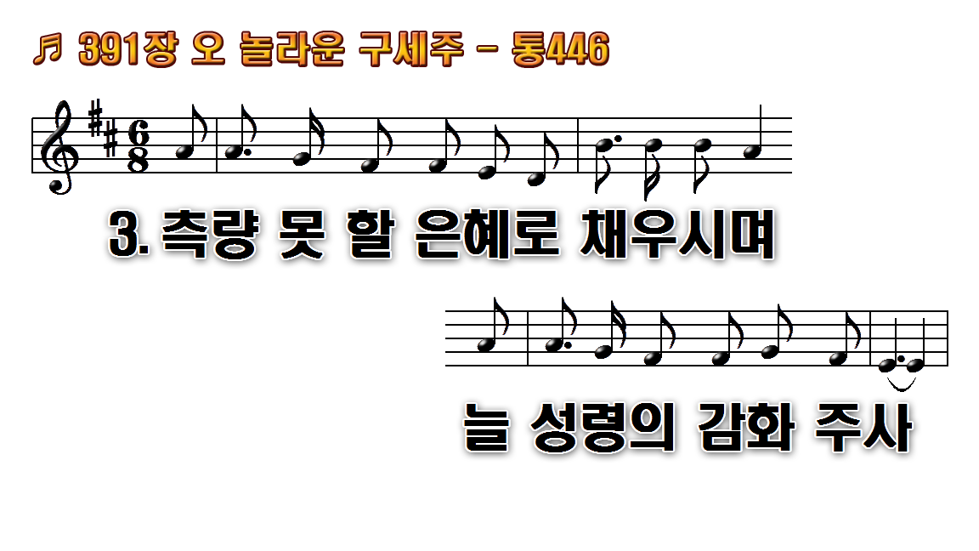
1.오 놀라운 구세주 예수
2.오 놀라운 구세주 예수
3.측량 못 할 은혜로
4.주 예수님 공중에
후.메마른 땅을 종일

Slide 34

1.오 놀라운 구세주 예수
2.오 놀라운 구세주 예수
3.측량 못 할 은혜로
4.주 예수님 공중에
후.메마른 땅을 종일

Slide 35
1.오 놀라운 구세주 예수
2.오 놀라운 구세주 예수
3.측량 못 할 은혜로
4.주 예수님 공중에
후.메마른 땅을 종일

Slide 36
1.오 놀라운 구세주 예수
2.오 놀라운 구세주 예수
3.측량 못 할 은혜로
4.주 예수님 공중에
후.메마른 땅을 종일

Slide 37

1.오 놀라운 구세주 예수
2.오 놀라운 구세주 예수
3.측량 못 할 은혜로
4.주 예수님 공중에
후.메마른 땅을 종일

Slide 38

1.오 놀라운 구세주 예수
2.오 놀라운 구세주 예수
3.측량 못 할 은혜로
4.주 예수님 공중에
후.메마른 땅을 종일

Slide 39
1.오 놀라운 구세주 예수
2.오 놀라운 구세주 예수
3.측량 못 할 은혜로
4.주 예수님 공중에
후.메마른 땅을 종일

Slide 40
1.오 놀라운 구세주 예수
2.오 놀라운 구세주 예수
3.측량 못 할 은혜로
4.주 예수님 공중에
후.메마른 땅을 종일

